Slide 1
公民與社會發展科:
主題1：「一國兩制」下的香港
課題：國家情況與國民身份認同
學習重點:
近年國家在不同領域（高新科技、醫療衞生、文化教育、基礎建設、脫貧）取得的成就
2021年8月

Slide 2
教學目標
知識
認識近年國家在不同領域取得的成就、作出的努力和產生的影響
技能
掌握溝通、協作、慎思明辨、綜合分析等共通能力
價值觀
培養學生的愛國心，增強作為中國人的自豪感和對國家的認同感

Slide 3
近年國家在不同領域取得的成就
一、高新科技成就
二、醫療衞生成就
三、文化與教育成就
四、基礎建設成就
五、脫貧成就

Slide 4

起步點
播放視頻：《大國重器》第二季片段
https://tv.cctv.com/2018/03/07/VIDEh0Ln01tPZZJu3GX52GEV180307.shtml?spm=C55953877151.PHXsiQANZko2.0.0
根據片段，中國現今取得了哪些成就？
參考答案︰
2020 年，中國在創新科技、智能製造、網絡等方面都有長足的發展；此外，115家企業進入全球500強……成就驕人。
點擊圖像看視頻。

Slide 5



除了上述的成就，你還知道中國近年取得哪些成就？
北斗全球衛星導航系統正式開通，為全球提供全天候、全天時、精準度高的服務……
2020年底，國家消除現行標準下絕對貧困……
你們知道國家取得了哪些成就嗎？

Slide 6
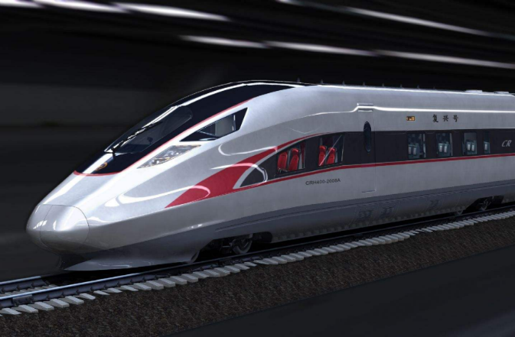
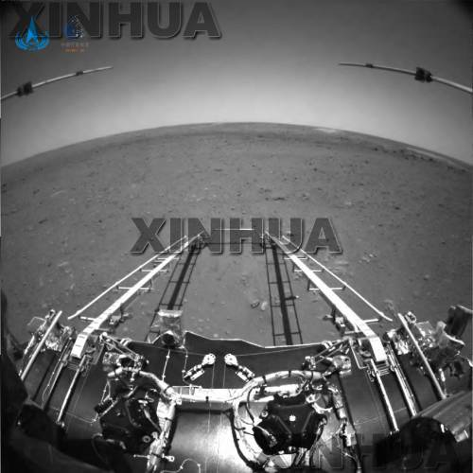
一.高新科技成就
中國科技創新近年取得了突飛猛進的成就，在許多科技領域均佔一席。
火星探測天問一號著陸， 圖為「祝融號」火星車拍攝的影像
世界上商業運營時速最高的動車組列車——復興號
萬米載人潛水器——奮鬥者號

Slide 7
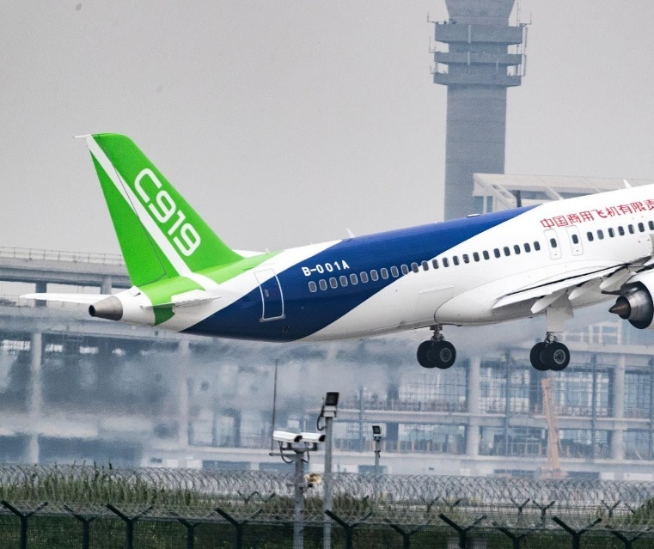
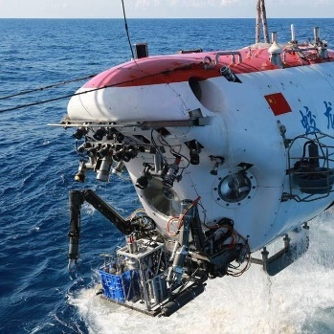

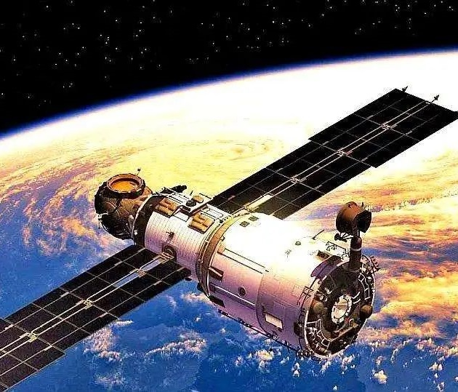
近年重大科學科技成就
項目（舉隅） | 成就
中國「北斗衛星定位系統」覆蓋全球 | 美、俄、歐之後世界上第四個擁有全球衛星導航系統的國家
蛟龍號載人潛水器(7062米) 海鬥號無人潛水器 (10,907米) | 創造最大深潛紀錄

Slide 8

近年重大科學科技成就
項目（舉隅） | 成就
第三代核電機組-「華龍一號」 | 達到國際原子能機構的最新設計安全要求
高速鐵路 | 里程穩居世界第一 技術輸出國外
新能源汽車 | 擁有電池、電機、電控等核心技術，動力電池技術水平全球領先
8

Slide 9

科學研究基礎設施達到世界先進水平
國家大力發展科技是為探索未知世界、發現自然規律、實現技術變革提供政策性和系統性的支持，為突破科學研究、促進經濟社會發展帶來貢獻，並確保與國家科技安全。
國家新建了一批重大科技基礎設施，建立國家重點實驗室和國家技術創新中心，使科研基礎條件逐步提高。

Slide 10
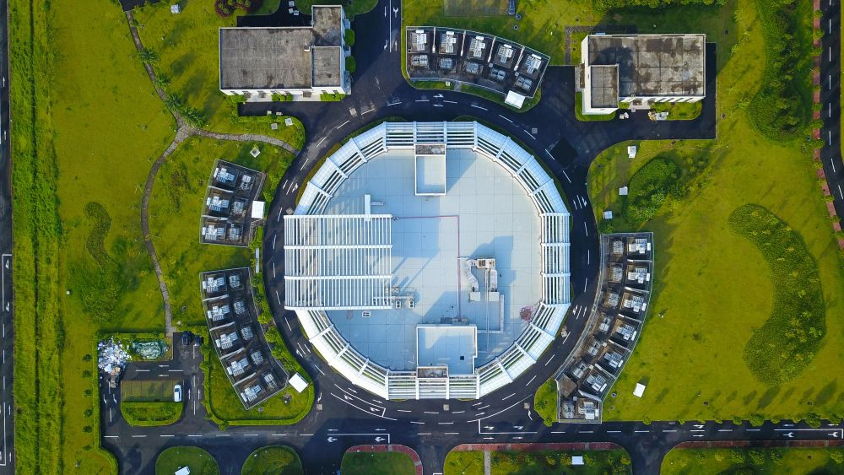
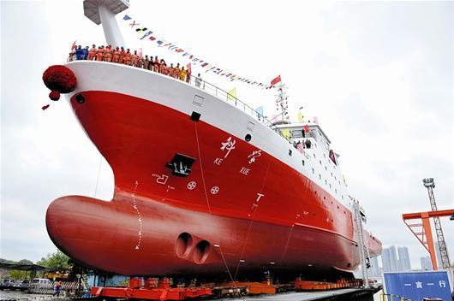
參考資料
中國散裂中子源是繼英國、美國、日本之後世界上第四個脈衝式散裂中子源。它是研究中子特性、探測物質微觀結構和運動的科研裝置，可帶動學科發展。
詳細參考中國科學院高能物理研究所網頁: http://csns.ihep.cas.cn/
科學號海洋科考船搭載了無人纜控潛水器、深海拖曳探測系統、重力活塞取樣器、岩石鑽機和萬米溫鹽深儀等先進設備，使中國海洋科學考察能力和研究水準達到世界前列。
詳細參考中國科學院院刊: http://www.bulletin.cas.cn/publish_article/2019/Z2/2019Z220.htm

Slide 11
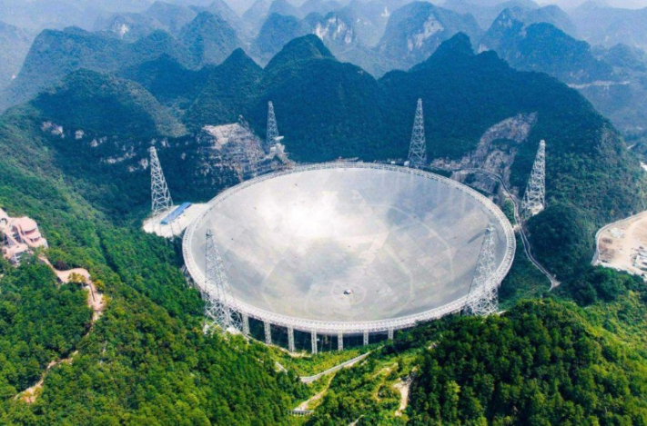
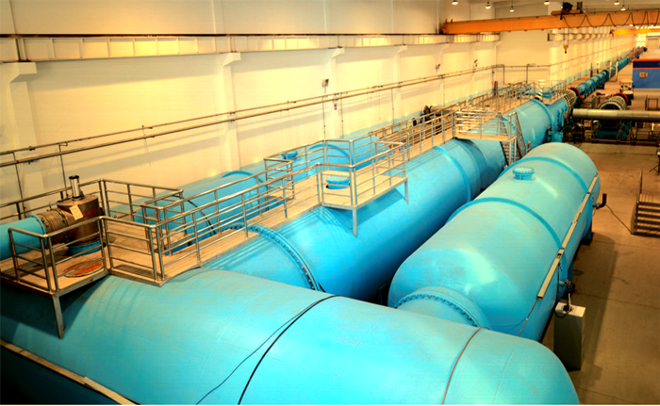
參考資料
500米口徑球面射電望遠鏡（被譽為「超級天眼」 ） ：這是一座大型的天文儀器，位於中國貴州省平塘縣，可以探測來自極遠處太空所發出的電波，甚至可以接收來自銀河系以外的訊號，能幫助科學家探索太空。
(詳情參看：中國科學院網頁 http://www.cas.cn/zt/kjzt/fast/)
JF12激波風洞：這是用於測試各種交通工具 (如高鐵列車、汽車)、航天飛船及導彈等的氣動特性的大型設備，幫助改良其設計 (例如如何減低風阻及增加其穩定性等)。
(詳情參看：中國科學院網頁 http://cxcj.cas.cn/ccg/gjzdkjjcss/jf12jbfd/201705/t20170509_4527979.html)

Slide 12
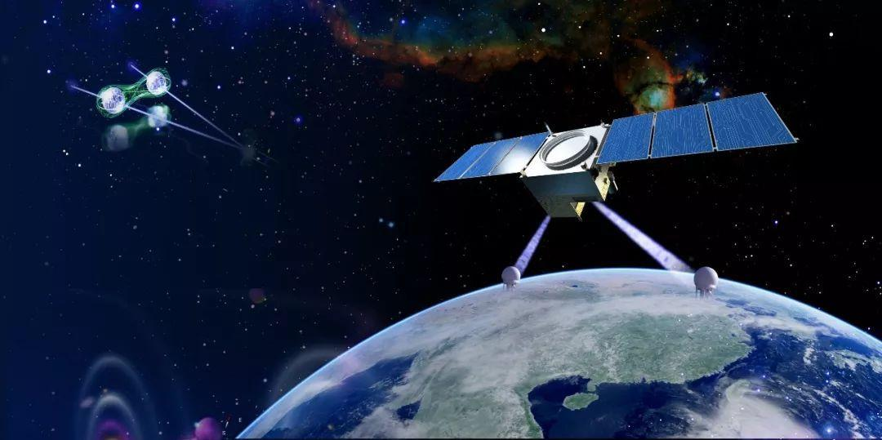
重大科技成就
「墨子號」是中國首顆量子科學實驗衛星。這是一顆用於測試遠距離量子通訊的衛星，通訊距離可達到1400公里，而量子通訊傳輸效率甚至比光纖更高。
在量子科學、鐵基超導、暗物質粒子探測衛星、CIPS幹細胞等基礎研究領域取得重大突破。
中國北斗導航衛星實現全球組網，蛟龍號載人潛水器、海鬥號無人潛水器創造最大深潛紀錄，以及國產大飛機、高速鐵路、三代核電、新能源汽車等重大成就。

Slide 13
參考資料
鐵基超導：超導體是指在低溫下，電阻會消失的一種物質，超導體可以應用在通訊、能源儲存及交通運輸等方面。中國已成功研發出以「鐵」元素為基礎的超導體，比以往的超導體更具效能。
資料來源：新華網 (http://www.xinhuanet.com/tech/2021-02/25/c_1127136652.htm)
暗物質粒子探測衛星：這是中國第一顆空間天文衛星，有助探測宇宙射線起源及開展伽馬射線天文方面的研究。
資料來源：新華網 (http://www.xinhuanet.com/science/2021-05/20/c_139957943.htm)
CiPS幹細胞：幹細胞是指一些能分化發育成不同類形身體細胞或組織的細胞，而CIPS是指以化學方法把一般細胞轉化成幹細胞，而幹細胞研究可以幫助探索一些嚴重疾病(如腦退化症)的治療方法。
資料來源：國家自然科學基金委員會 (http://www.nsfc.gov.cn/publish/portal0/tab440/info56114.htm)

Slide 14


參考資料
北斗衛星導航系統是中國著眼於國家安全和經濟社會發展需要，自主建設運行的全球衛星導航系統，是為全球用戶提供全天候、全天時、高精度的定位、導航和授時服務的國家重要時空基礎設施。
北斗系統已在交通運輸、農林漁業、水文監測、氣象測報、電力調度、救災減災、公共安全等領域得到廣泛應用，服務國家重要基礎設施，產生了顯著的經濟效益和社會效益。
基於北斗系統的導航服務已被電子商務、移動智能終端製造、位置服務等廠商採用，廣泛進入中國大眾消費、共享經濟和民生領域。
點擊圖像了解更多。
資料來源: 北斗衛星導航系統網站( http://www.beidou.gov.cn/)

Slide 15

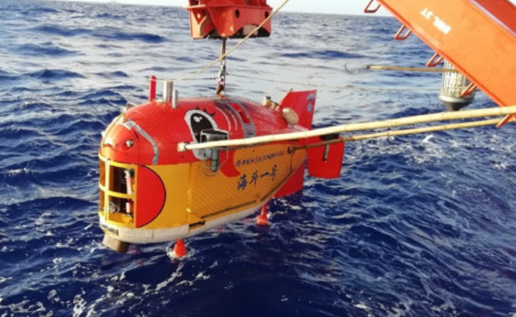
參考資料
點擊圖像了解更多。
蛟龍號載人潛水器：這是自主研發的載人潛水器，可幫助科學家潛到7000多米深的海底，進行研究，包括進行觀測及取樣。這是世界上能下潛最深的載人潛水器(截至2018年11月)。
資料來源：
中國政府網: http://www.gov.cn/xinwen/2018-11/30/content_5344610.htm
央視網: http://news.cntv.cn/special/jiaolong/shouye/index.shtml
海鬥號無人潛水器：海鬥一號首次萬米海試與試驗性應用任務，最大下潛深度10907米，刷新中國潛水器最大下潛深度紀錄。
資料來源：
中國政府網: http://www.gov.cn/xinwen/2020-06/08/content_5518069.htm
新華網: http://big5.xinhuanet.com/gate/big5/m.xinhuanet.com/2020-06/08/c_1126089162.htm

Slide 16
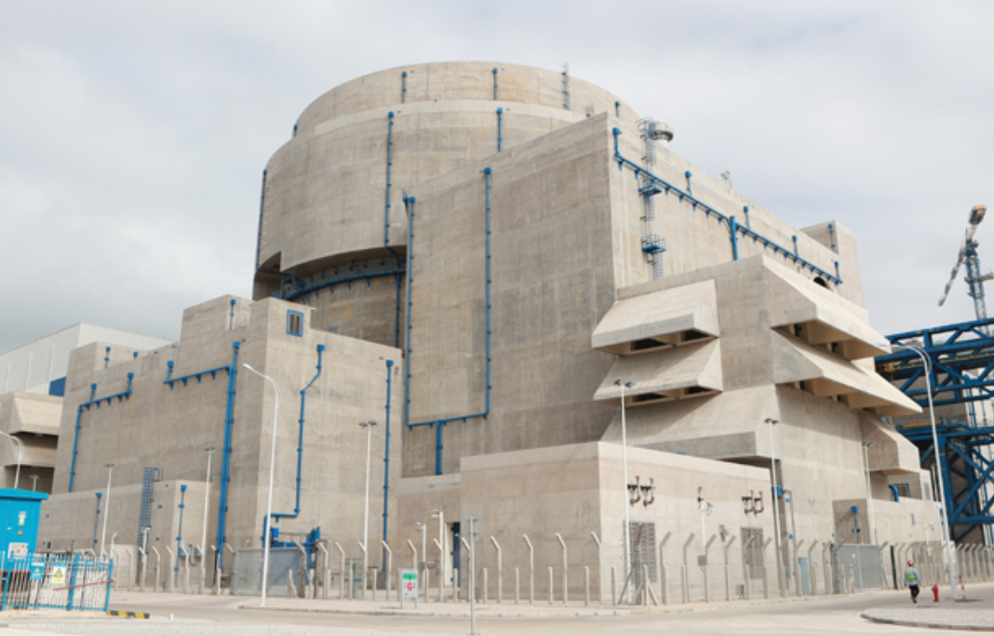
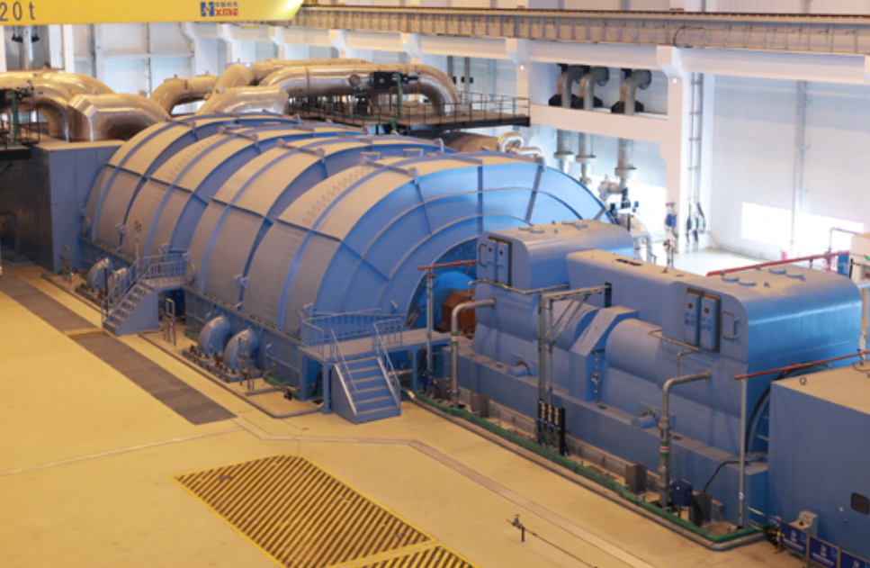
參考資料
三代核電：華龍一號是中國的三代核電技術，設計壽命為60年，反應堆採用177堆芯設計，堆芯採用18個月換料，電廠可利用率高達90%，創新性採用能動和非能動相結合的安全系統、雙層安全殼等技術，在安全性上滿足國際最高安全標準要求。華龍一號全球首堆並網發電將會大幅提升中國核電行業的競爭力，同時對優化能源結構、推動綠色低碳發展具有重要意義。
資料來源：
中國政府網: http://www.gov.cn/xinwen/2020-11/27/content_5565321.htm
中國政府網: http://www.gov.cn/xinwen/2020-11/27/content_5565354.htm#allContent

Slide 17
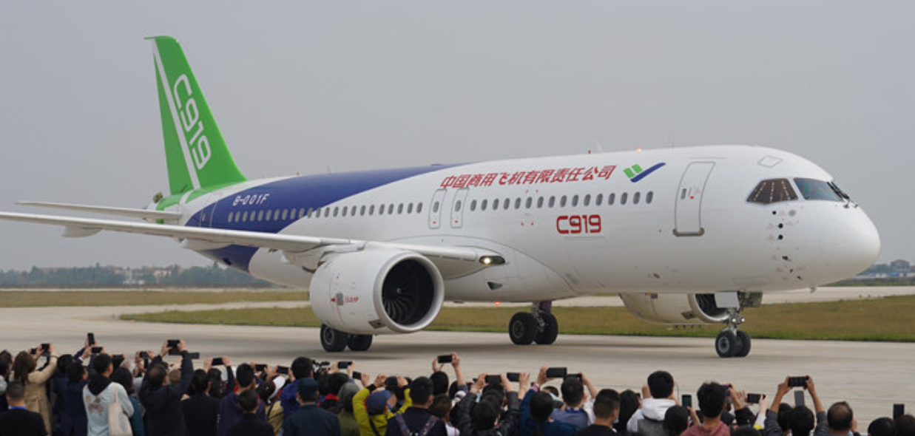
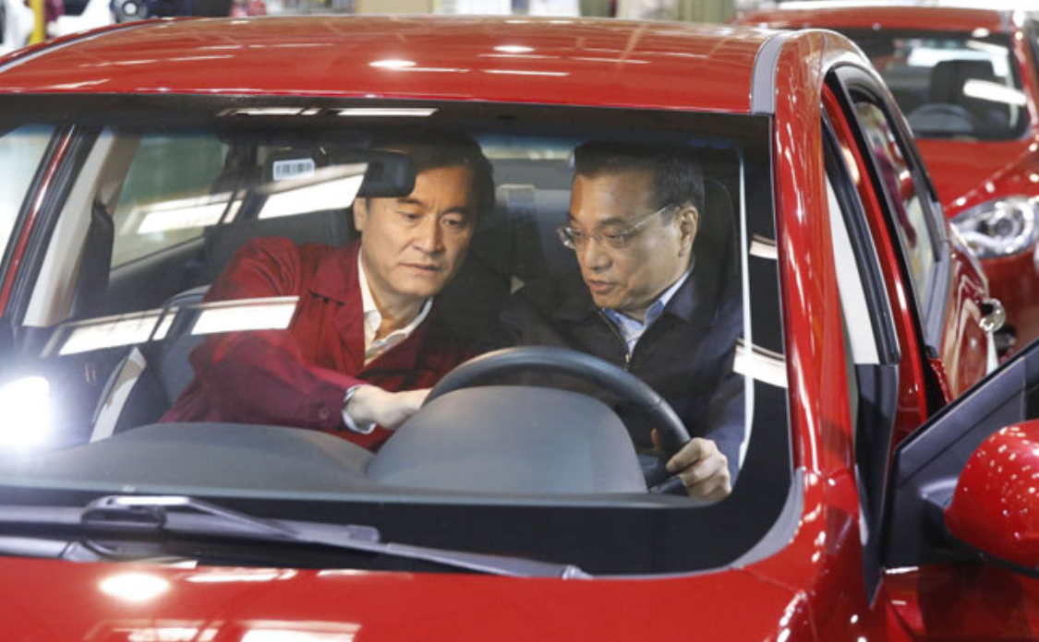
參考資料
圖:李克強考察新能源汽車研發生產情況
國產大飛機：C919是中國具有自主產權的大型噴汽式民用飛機，已於2021年初開始商業營運。由中國自主設計建造的首個國產大飛機生產試飛中心於2021年4月全面竣工，標誌著我國已形成從科研設計、生產試飛到交付運營一整套相對完善的大飛機產業鏈條。
新能源汽車：新能源汽車一般包括純電動車及混合(即油電) 動力車等。中國新能源市場是全球第一大新能源汽車市場，份額在全球佔比為58%。2020年國務院通過《新能源汽車產業發展規劃》強調政府在標準法規制定、質量安全監管等方面作用。
資料來源：
中國政府網: http://www.gov.cn/xinwen/2020-10/31/content_5556399.htm#allContent
中國政府網: http://www.gov.cn/xinwen/2021-04/24/content_5601901.htm
資料來源：
中國政府網: http://www.gov.cn/xinwen/2020-10/11/content_5550282.htm
中國政府網: http://www.gov.cn/xinwen/2016-02/24/content_5045809.htm
人民網: http://auto.people.com.cn/n1/2020/0111/c1005-31544253.html

Slide 18
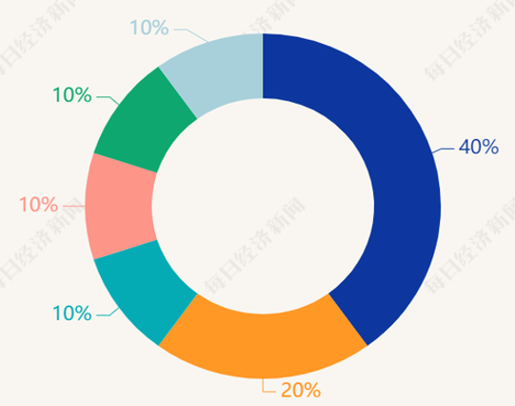
知識産權産出取得進步
世界知識産權組織發布的《2020世界知識産權指標報告》顯示，2019年中國國家知識産權局受理的專利申請數量達到140萬件，連續9年排名全球第一，是排名第二位國家專利申請數量的兩倍以上。中國科學論文被引用次數排名世界第二位。
資料來源:國家知識產權局 (https://www.cnipa.gov.cn/art/2020/12/18/art_55_155689.html)
2020年，中國申請人士通過《專利合作條約》途徑提交的PCT國際專利申請達到6.9萬件，穩居世界首位。
2019年PCT專利申請量前十強企業的國家佔比情況
德國
瑞典
美國
中國
日本
韓國
單位:個

Slide 19


支撐產業鏈升級
在科學技術支撐下，「中國製造」正升級為「中國智造」。
隨著「互聯網＋」及大數據、雲端計算應用不斷深化，國家以5G為代表的新一代資訊技術走向實用。移動互聯、物聯網的新產品、新業態、新模式蓬勃發展，成為經濟發展新動力。
根據5G標準專利資料和技術貢獻資料，中國排名位居全球第一
在西班牙巴塞羅那舉行的世界移動通信大會上展出的「中國智造」可彎曲OLED螢幕深深吸引了參觀者。

Slide 20


5G
第五代移動通訊技術（英語：5th generation mobile networks或5th generation wireless systems、5th-Generation），簡稱5G或5G技術，是最新一代蜂窩移動通訊技術，也是繼4G系統之後的延伸。5G的性能目標是高數據速率、減少延遲、節省能源、降低成本、提高系統容量和大規模設備連接。

Slide 21

5G在中國的發展
根據《中國互聯網發展報告（2021）》顯示，2020年，中國互聯網行業實現快速發展，線民規模穩定增長。截至2020年底，中國5G網路使用者數超過1.6億，約佔全球5G總用戶數的89%。
中國已建成全球最大光纖網路、4G和5G獨立組網網路，目前5G已建成基站91.6萬個，佔全球70%。下一步中國將加強對5G、大資料（大數據）、基礎軟體（軟件） 、工業軟體（軟件） 、人工智慧等基礎核心技術的支援和投入力度，推進產業基礎高級化和產業鏈現代化。
資料來源:中國政府網(http://www.gov.cn/xinwen/2021-07/14/content_5624950.htm)
點擊圖像了解更多國家發展5G的概況及數據。並留意最新發展。

Slide 22


中國的5G商用催生了哪些具有較強全球競爭力的新産品、新業態？
智能家居
智能穿戴
智慧城市
智能安防
其他？
手機
AR/VR
無人駕駛汽車
智慧交通網絡
工業物聯網

Slide 23
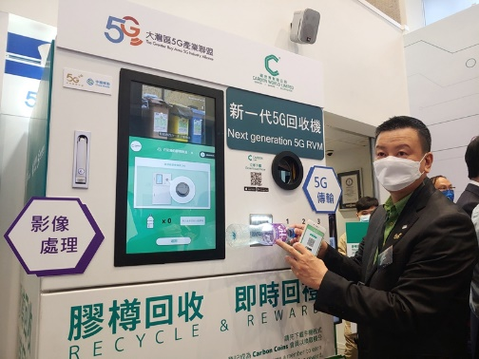
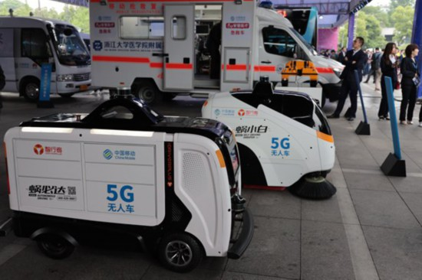
5G的應用--舉隅
智慧城市 — 新一代5G回收機
「大灣區5G產業聯盟」展出一款智慧塑膠瓶回收機。它通過5G技術，可辨認出塑膠瓶的形狀，進行自動分類，方便回收處理。
資料來源: 中國政府網 (http://www.gov.cn/xinwen/2021-04/28/content_5603660.htm)
無人駕駛車
應用5G技術的無人掃地車和無人配送物流車。這台「移動5G蝸小白-無人掃地車」 通過搭載激光雷達等傳感器，結合具備 360°全程監控和實時訊息交互的雲平台管理系統以及定時設置清掃時間，實現智能清潔環境衞生。
資料來源: 人民網 (http://media.people.com.cn/BIG5/n1/2019/0429/c14677-31057927.html)

Slide 24
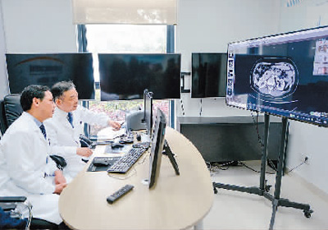
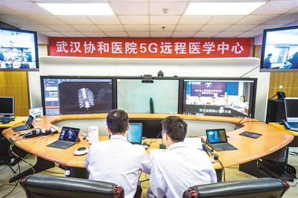
5G的應用--舉隅
5G +醫療
浙醫二院長興院區國際遠端會診現場，美國加州大學洛杉磯分校腫瘤外科專家正在查看患者的病理影像資料。
湖北武漢協和醫院的專家通過5G網路指導500公里之外的咸豐縣醫院醫生實施胸椎手術。
資料來源: 新華網 (http://www.xinhuanet.com/tech/2019-10/08/c_1125076638.htm)

Slide 25
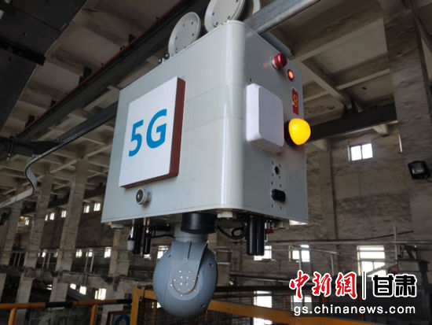
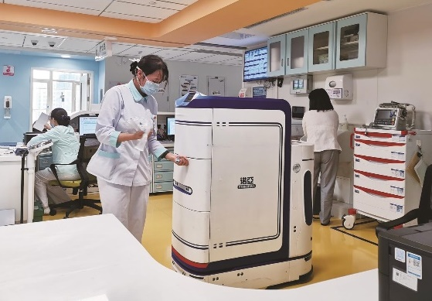
5G的應用--舉隅
5G生產/安防巡檢機器人
5G智慧巡檢機器人有效解決了崗位人員需要巡檢距離長、難度大等問題，實現了固定崗位「無人化」和移動崗位「少人化」的建設目標。
資料來源: 中國新聞網 (http://www.gs.chinanews.com/news/2021/06-28/341119.shtml)
5G物流機器人
運用智慧物流機器人配送藥品、消毒用品、手術器材。
資料來源:湖北省人民政府網頁 (http://www.hubei.gov.cn/zhuanti/2020/2020jxt/202011/t20201120_3040434.shtml)

Slide 26


參考資料
通訊事務管理局 -- 5G
立法會二十一題 (2021)：
第五代流動通訊服務
點擊圖像了解更多5G發展，並留意最新發展。

Slide 27
參考資料
世界知識産權組織發布的《2020年全球創新指數》指出，中國的綜合創新能力排名世界第十四位，是唯一進入全球創新指數前30名的中等收入經濟體。
資料來源︰中國政府網
(www.gov.cn/xinwen/2020-12/18/content_5570481.htm)
每次去中國我都能感受到科技創新的巨大進步。中國高科技企業正向全球創新領先者轉型，中國創新能力不斷提升。
——中歐數字協會主席路易吉·甘巴爾代拉
來源：人民日報
(http://it.people.com.cn/BIG5/n1/2020/0410/c1009-31668507.html)

Slide 28
二.醫療衞生成就
1. 居民的健康水平不斷提升
2. 建立基本醫療保障體系
3. 為世界醫療衞生事業的進步作出貢獻

Slide 29
國家在醫療衞生成就
國家覆蓋城鄉的醫療衞生服務體系基本形成，疾病防治能力不斷增強，醫療保障覆蓋人口逐步擴大，衞生科技水平日益提高，居民健康水平明顯改善。
國家為世界醫療衞生事業作出重要貢獻，並在國際醫療衞生援助與合作中發揮重要作用，積極推動人類衞生健康。

Slide 30


參考資料
公共衞生和醫療服務
社會公共衞生服務
醫療服務
健康促進服務
相關管理、保障、監督體系等
公共衞生涉及醫療衞生和醫療服務……
中國有14億人口，醫療衞生是關係億萬民眾健康的民生問題。
中國醫療衞生以農村為重點，預防為主，中西醫並重，依靠科技與教育，以及全民參與。

Slide 31
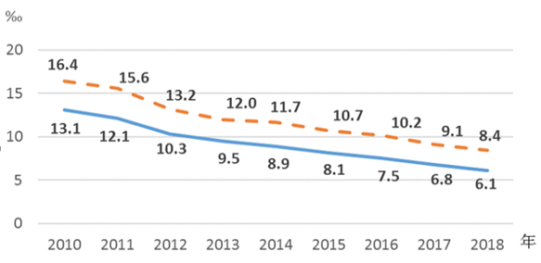
中國居民的健康水平處於發展中國家前列
近年，嬰兒死亡率及5歲以下兒童死亡率持續下降(見右圖)，提前實現聯合國千年發展目標。
聯合國千年發展目標4：降低兒童死亡率，1990年至2015年間，將五歲以下死亡率降低三分之二
資料來源: 聯合國網頁 (https://www.un.org/zh/millenniumgoals/)
—— 嬰兒死亡率 - - - - 5歲以下兒童死亡率
2010—2018年嬰兒死亡率及5歲以下兒童死亡率情況
資料來源︰國家統計局
(http://www.stats.gov.cn/tjsj/zxfb/201912/t20191206_1715751.html)

Slide 32


建立具規模的基本醫療保障網
你知道中國基本醫療保障為誰提供保障呢？
我知！為城鎮就業人口、城鎮非就業人口、農村人口和城鄉生活遇到困難的人口。

Slide 33
城鎮居民基本醫療保險
城鎮職工基本醫療保險
新型農村合作醫療
參保人數超過13億，
覆蓋面達96.8%
國家已經建立起具規模的全民醫保網，城鄉居民看病基本告別自費時代。
愛滋病、結核病、血吸蟲病、包蟲病、麻風病等傳染病患者獲得免費藥物治療。
資料來源︰
2021年1月國家衞健委發布的《全國第六次衞生服務統計調查報告》
(http://www.nhc.gov.cn/mohwsbwstjxxzx/s2908/202101/0838723e3f3a4adb835d970abd551665.shtml)

Slide 34
參考資料
2018年12月，世界衞生組織駐華代表高力博士(Dr Gauden Galea)接受中國網記者的專訪時表示，改革開放40年中國衞生健康事業成就顯著，中國的成就將決定全球可持續發展目標的實現。
資料來源：中國互聯網新聞中心 (http://guoqing.china.com.cn/2018-12/29/content_74324894.htm)
2016年11月17日，國際社會保障協會（ISSA）將「國際社會保障協會社會保障傑出成就獎」（2014——2016）授予中華人民共和國政府，以表彰我國近年來在擴大社會保障覆蓋面工作中取得的卓越成就。
資料來源：人力資源社會保障部網站
(http://www.mohrss.gov.cn/SYrlzyhshbzb/dongtaixinwen/buneiyaowen/201611/t20161118_259793.html)

Slide 35
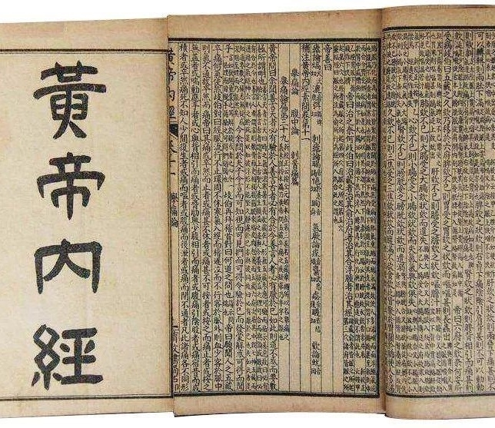
為世界醫療衞生事業作出貢獻
目前，中國中醫藥對外醫療、教育、科技合作不斷擴大，已傳播到世界上160多個國家和地區。
國際標準組織(ISO)成立了中醫藥技術委員會，並將這一委員會的秘書處設在中國。
「中醫針灸」列入人類非物質文化遺產代表作名錄，《黃帝內經》、《本草綱目》等中醫藥典籍列入《世界記憶遺產名錄》。

Slide 36


屠呦呦：中國第一位諾貝爾生理學或醫學獎獲得者
屠呦呦，藥學家，中國中醫科學院首席科學家，60多年致力於中醫藥研究實踐，帶領團隊研究發現了青蒿素，克服了抗瘧治療失效難題，為中醫藥科技創新和人類健康事業作出巨大貢獻。2015年，榮獲諾貝爾生理學或醫學獎。
資料來源: 諾貝爾獎網頁(https://www.nobelprize.org/prizes/medicine/2015/summary/)
聯合國婦女署發布了一張中國科學家屠呦呦的照片，並寫道：「她從傳統中醫藥中找到了治療瘧疾的藥物，並且以身試藥，最終拯救了數百萬人的生命。在國際婦女節這天，讓我們向與屠呦呦一樣，投身科學的勇敢女性表示祝賀。」
資料來源: 國家中醫藥管理局: http://www.satcm.gov.cn/xinxifabu/gedidongtai/2019-03-11/9301.html
聯合國婦女署推特截圖
觀看中央電視台：共和國勛章獲得者：屠呦呦
來源:央視網http://news.cctv.com/2019/09/25/ARTIgyhEsFfTs8OWYJSFtEnY190925.shtml

Slide 37
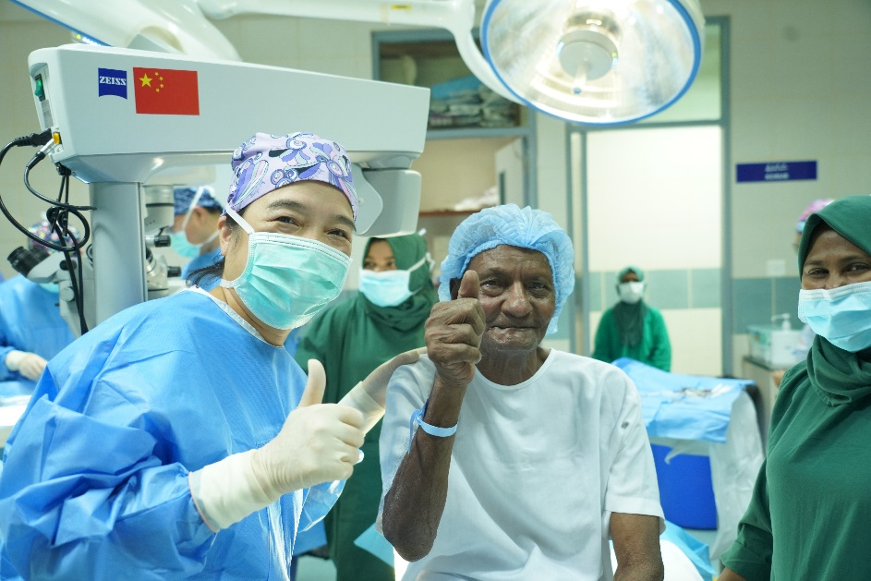
中國援助非洲醫療隊
參考資料
從20世紀60年代開始，中國持續援助非洲醫療衞生事業。截至2020年6月，累計向非洲近50個國家派出醫療隊，救治非洲病患2億多人次。中國援助非洲國家建設了一大批抗瘧中心，開展「光明行」等多項醫療合作項目，整體上提升了非洲的醫療治理能力。
資料來源：中國社會科學網
(http://m.cssn.cn/zx/zx_bwyc/202006/t20200623_5146478.htm)
馬爾地夫首都馬累附近的胡魯馬累醫院，73歲的馬爾地夫老人感謝中國眼科醫療隊

Slide 38

中國海軍和平方舟號醫院船
參考資料
中國海軍和平方舟號醫院船，是一艘專門為海上醫療救護而量身定做的專業大型醫院船。
截至2019年底，和平方舟號醫院船投入服務11年，9次走出國門，累計航行24萬餘海里，到訪43個國家和地區，為23萬多人次提供醫療服務，實施手術1,400餘例，成為名副其實的生命之舟、和平之舟、友誼之舟、文化之舟。
中國海軍和平方舟號醫院船
資料來源：新華社 (http://www.xinhuanet.com/politics/2019-12/11/c_1125335738.htm)

Slide 39
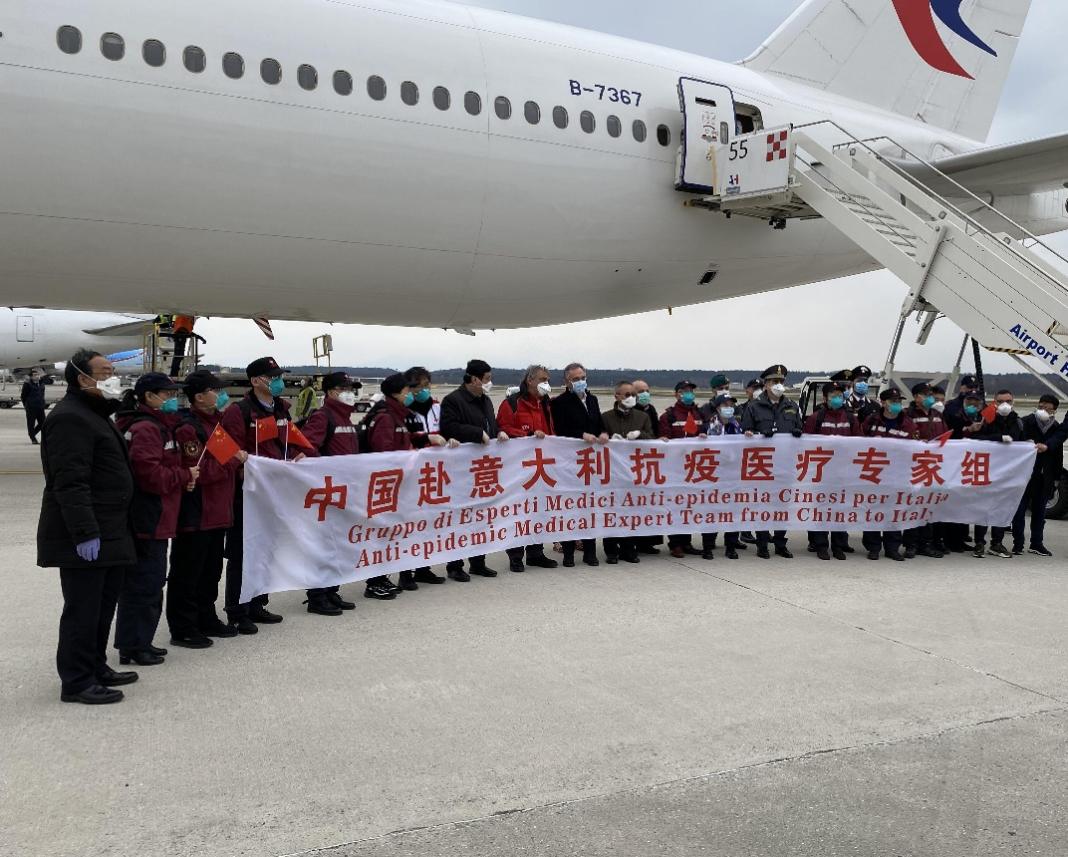
參考資料
新型冠狀病毒肺炎疫情發生後，國家在積極做好自身防疫抗疫的同時，積極幫助其他國家，向多國派遣醫療專家組，分享防疫抗疫經驗，提供物資援助，加入「新冠肺炎疫苗實施計畫」，充分彰顯了國家對國際的承擔。
中國第三批赴意大利抗疫醫療專家組抵達米蘭

Slide 40
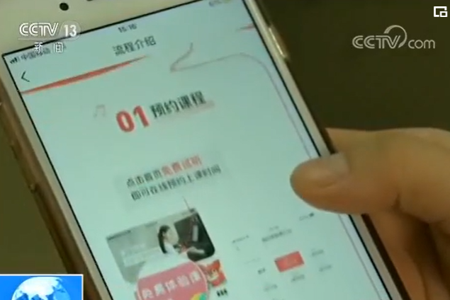

三.文化與教育成就
文化影響力提升 2. 教育蓬勃發展
近年來，國家在文化產業與教育投入力度持續加大，公共文化服務設施不斷完善，公共文化服務能力和水平、教育普及和服務水平進一步提升，文化産業快速發展，中華文化不斷走向世界，影響力不斷增強。觀看視頻了解有關中國的廣播影視的製作與傳播發展情況。
視頻
來源: 央視網(https://tv.cctv.com/2019/07/26/VIDEqNwNBCwxmPULTRGrvlz7190726.shtml)
問題：觀看影片，說說近年國家在廣播影視方面發展概況？

Slide 41
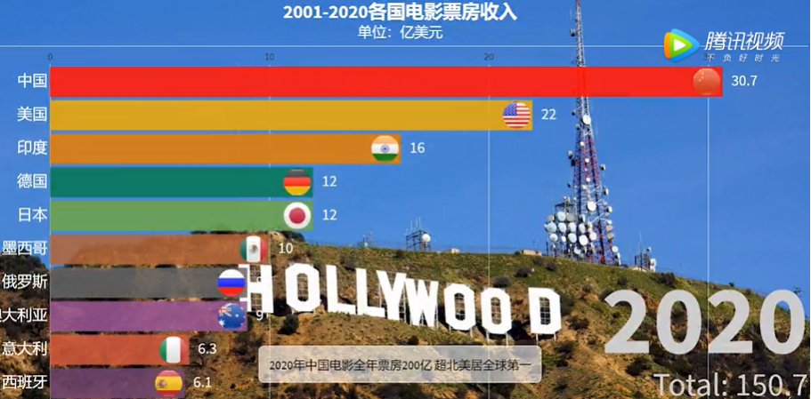
文化影響力提升
中國電影市場蓬勃發展
2020年，中國生産故事影片531部，科教、紀錄、動畫和特種影片119部
資料來源：《中華人民共和國2020年國民經濟和社會發展統計公報》http://www.stats.gov.cn/tjsj/zxfb/202102/t20210227_1814154.html
2020年中國電影總票房達204.17億元，國産電影票房為170.93億元，佔總票房的83.72% 。
資源來源：國家電影局(http://www.chinafilm.gov.cn/)
視頻：見證中國電影市場的發展 騰訊網 (https://new.qq.com/rain/a/20210318V0EGDS00)
點擊圖像觀看視頻

Slide 42
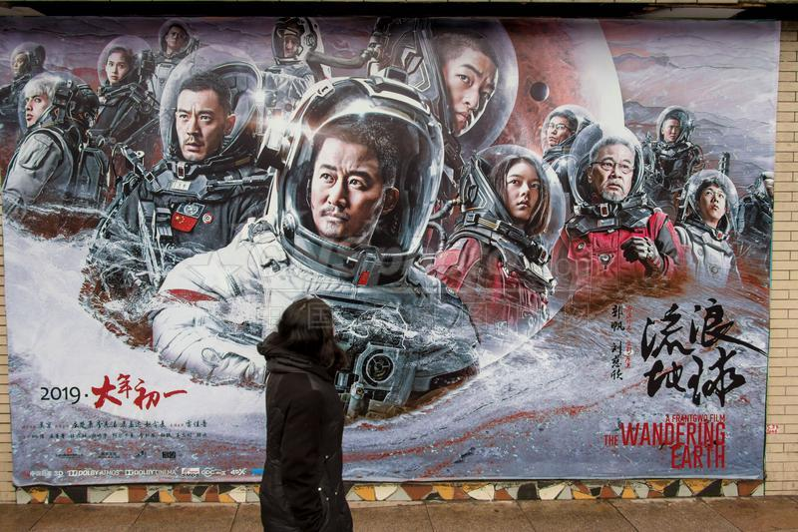
參考資料
國內賣座電影舉隅
《流浪地球》是中國科幻電影的里程碑，截至2019年2月20日，國內票房突破40億元，觀影人次超過8,500萬，海外票房突破500萬美元，創下了近5年來中國電影在海外的最好成績。
《流浪地球》海報
資料來源:人民網( http://media.people.com.cn/BIG5/n1/2019/0221/c40606-30851052.html/)

Slide 43

參考資料
影視製作與傳播能力顯著增強
《延禧攻略》全球市場獲追捧，電視台方面，香港TVB、台灣八大、日本NBC、韓國Asian N、美國衛星電視都已採購，海外播出覆蓋超70個國家和地區。
《延禧攻略》海報

Slide 44

參考資料
觀看視頻
《舌尖上的中國》近觀食物之美，遠眺中華美食所根植的文化淵源，藉飲食之道發掘更有價值和韻味的中國故事。
資料來源：央視網(http://jishi.cctv.com/special/shejian3PC/shouye/)
《舌尖上的中國》視頻截圖
點擊圖像了解更多。

Slide 45
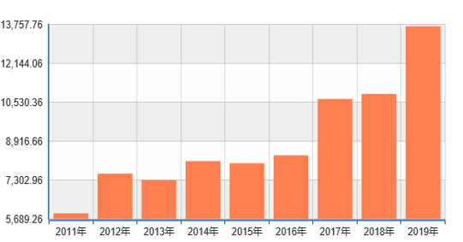
新聞出版繁榮發展
2020年，出版各類報紙 277 億份，各類期刊 20 億冊，圖書 101 億冊（張）份。
資料來源：《中華人民共和國 2020 年國民經濟和社會發展統計公報》(http://www.stats.gov.cn/tjsj/zxfb/202102/t20210227_1814154.html)
中國圖書對外交流快速發展。在圖書版權輸出方面，2004年為1314項，2018年為10,873項，增長727%，平均年增長速度為15%，影響力與日俱增。
資料來源：人民網 (http://media.people.com.cn/n1/2019/0930/c40606-31381950.html)
2011—2019年中國圖書版權輸出總數
來源：國家統計局

Slide 46
中國遊戲開發蓬勃發展
2019年全球遊戲開發者大會發布的報告
2019年中國遊戲出口總額超過110億美元，過去10年間增長約100倍。
資料來源: 人民網 (http://finance.people.com.cn/n1/2019/1209/c1004-31495522.html)
問題: 你認識哪些中國開發的線上遊戲?

Slide 47
參考資料
文化貿易快速增長
文化產品的進出口總額穩步擴大。
2018年，中國文化產品進出口總額為1023.8億美元，為2005年的5.5倍，比2012年增長15.4%，2013-2018年年均增長2.4%。
2018年，美國、中國香港、荷蘭、英國和日本為中國文化產品出口前五大市場，合計佔59.6%。
資料來源: 中國政府網 (http://www.gov.cn/xinwen/2019-07/25/content_5415076.htm)

Slide 48




文化遺產保護成效突出
截至 2019 年 10 月，全國重點文物保護單位總數已達到 5 058 處。
獲准列入《世界遺產名錄》的「中國的世界遺產」共有 55 項。
至今為止，中國共有 42 個非物質文化遺產項目列入聯合國教科文組織非物質文化遺產名錄。
長城
敦煌藝術
對外文化交流活躍
資料來源：
中國政府網: http://www.gov.cn/xinwen/2019-10/10/content_5437939.htm
新華網:http://www.xinhuanet.com/politics/2020-12/17/c_1126874696.htm
聯合國教科文組織（UNESCO) : http://whc.unesco.org/en/list/
在南非約翰尼斯堡舉行「歡樂春節」文藝演出
芬蘭赫爾辛基中國戲曲元素舞蹈
昆曲

Slide 49
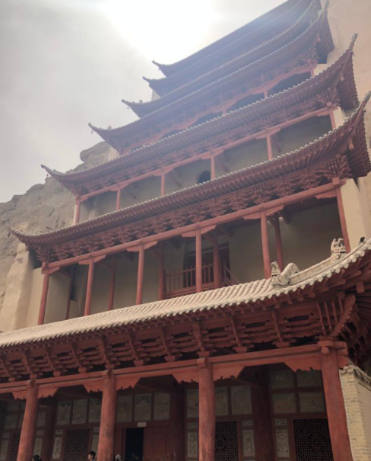



參考資料
文化遺產保護成效突出
敦煌莫高窟以其雕像和壁畫聞名於世，展示了延續千年的佛教藝術。早於1961年，它已被國務院公布為全國重點文物保護單位之一。1987 年，聯合國教科文組織亦將莫高窟列入「世界遺產名錄」。
圖片為教材開發者拍攝
圖片為教材開發者拍攝

Slide 50

參考資料
香港的非物質文化遺產
2017年康樂及文化事務署公布首份「香港非物質文化遺產代表作名錄」（代表作名錄），涵蓋共二十個項目，為政府提供保護香港非物質文化遺產（非遺），在分配資源和採取保護措施時訂立緩急先後次序。
來源: https://www.info.gov.hk/gia/general/201708/14/P2017081400644.htm
活動: 請進入以下網頁了解香港有哪些非物質文化遺產，並了解該等遺產與中國傳統文化的關係。(請留意最新的發展。)
資料來源: 非物質文化遺產辦事處 (https://www.lcsd.gov.hk/CE/Museum/ICHO/zh_TW/web/icho/the_representative_list_of_hkich.html)
點擊圖像了解更多。

Slide 51
文化遺產
根據《保護世界文化和自然遺產公約》，「文化遺產」包括：
文物：建築物、碑雕和碑畫、銘文、窟洞以及聯合體；
建築群：單立或連接的建築群；
遺址：人類工程或自然與人聯合工程以及考古地址
在香港，古物及古蹟條例於1976年實施，以確保本港最具價值的文物古蹟得到適當保護。古物諮詢委員會及古物古蹟辦事處於同年相繼成立。古物古蹟辦事處負責執行古物事務監督的行政工作，及向古物諮詢委員會提供秘書處服務和行政上的支援。
參考資料：
聯合國教育、科學與文化組織。世界遺產: https://whc.unesco.org/en/about/
古物古蹟辦事處: https://www.amo.gov.hk/en/home/index.html
保護世界文化和自然遺產公約: https://whc.unesco.org/archive/convention-ch.pdf

Slide 52
非物質文化遺產 (一)
根據聯合國教科文組織的《保護非物質文化遺產公約》 （ 《公約》 ）定義，「非物質文化遺產」是指被各社區、群體，有時是個人，視為其文化遺產組成部分的各種社會實踐、觀念表達、表現形式、知識、技能及相關的工具、實物、手工藝品和文化場所。
資料來源: 非物質文化遺產辦事處(https://www.lcsd.gov.hk/CE/Museum/ICHO/zh_TW/web/icho/what_is_intangible_cultural_heritage.html)

Slide 53
非物質文化遺產 (二)
國家於2004年認可《公約》。香港特別行政區政府（特區政府）同意《公約》應適用於香港，由2004年12月起生效。隨著《公約》於2006年4月正式生效，特區政府於同年在康樂及文化事務署 (康文署)香港文化博物館內設立了非物質文化遺產組，以執行《公約》要求的具體工作。2015年5月，康文署將非物質文化遺產組升格為非物質文化遺產辦事處，深化在確認、立檔、研究、保存、推廣和傳承非物質文化遺產等方面的工作。
參考資料：
聯合國教育、科學與文化組織。甚麼是非物質文化遺產？https://ich.unesco.org/en/what-is-intangible-heritage-00003
非物質文化遺產辦事處:https://www.lcsd.gov.hk/CE/Museum/ICHO/zh_TW/web/icho/what_is_intangible_cultural_heritage.html
保護非物質文化遺產公約: https://ich.unesco.org/en/convention

Slide 54


四.教育事業蓬勃發展
參考資料：國際教育品質監察指標
聯合國教科文組織《全民教育全球監測報告》提出的全民教育發展指數（EFA Development Index，簡稱EDI）是衡量全民教育發展水準的指標，該指數主要以普及初等教育、成人掃盲、性別平等及教育品質為監測基礎。
資料來源：翻譯、節錄並改寫自以下資料
聯合國教科文組織〈全民教育發展指數（Education for All Development Index）〉http://www.unesco.org/new/en/archives/education/themes/leading-the-international-agenda/efareport/statistics/efa-development-index/
聯合國教科文組織（2012）《全民教育全球監測報告2012》（Education for All Global Monitoring Report 2012）http://www.unesco.org/new/fileadmin/MULTIMEDIA/HQ/ED/pdf/gmr2012-report-edi.pdf

Slide 55
教育事業蓬勃發展
中國教育總體發展水平躍居世界中上列，建立起具規模的教育體系。
各級各類學校53.71萬所
2020年
各級各類學校在校生2.89億人
專任教師1792.18萬人
資料來源: 中華人民共和國教育部網頁( http://www.moe.gov.cn/jyb_xwfb/s5147/202103/t20210302_516416.html)

Slide 56
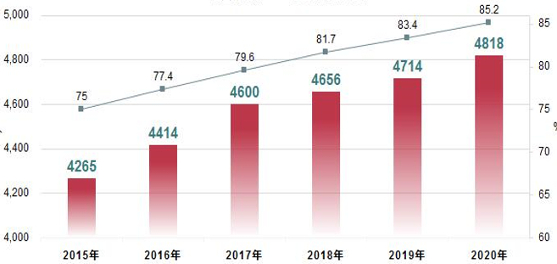
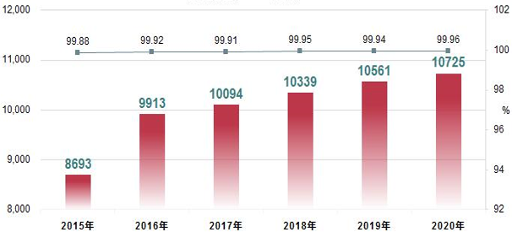
學前教育、義務教育、高中階段教育和高等教育普及程度
全國幼稚園在園幼兒數及學前教育毛入學率
全國小學在校生規模及淨入學率
萬人 學前教育毛入學率 %
在園幼兒數
萬人 浄入學率 %
小學在校生數
資料來源: 中華人民共和國教育部網頁http://www.moe.gov.cn/jyb_xwfb/gzdt_gzdt/s5987/202103/t20210301_516062.html

Slide 57



活動
毛入學率（Gross Enrollment Ratio，GER 或 Gross Enrollment Index，GEI），是指某一級教育不分年齡的在校學生總數佔該級教育國家規定年齡組人口數的百分比。由於包含非正規年齡組（低齡或超齡）學生，毛入學率可能會超過100%。
甚麼是淨入學率？可點擊以下網址找出答案。
點擊圖像了解更多
參考資料:
https://www.un.org/chinese/millenniumgoals/unsystem/indicator6.htm

Slide 58
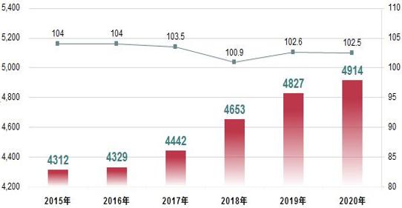
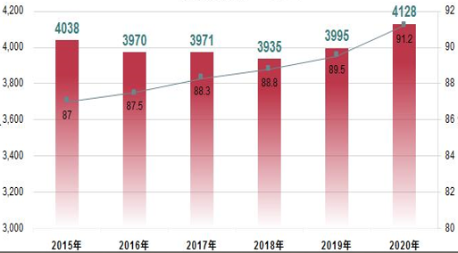
全國初中與高中在校生規模及毛入學率
全國初中在校生規模及毛入學率
全國高中階段在校生規模及毛入學率
萬人 毛入學率 %
初中在校生數
萬人 毛入學率 %
高中階段在校生數
資料來源: 中華人民共和國教育部網頁 (http://www.moe.gov.cn/jyb_xwfb/gzdt_gzdt/s5987/202103/t20210301_516062.html)

Slide 59
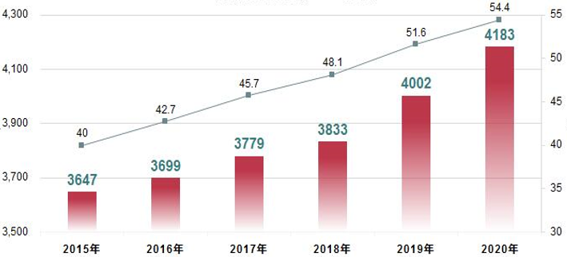
全國高等教育在學總規模及毛入學率
2020年，全國共有普通高校2738所，各種形式的高等教育在學總規模4183萬人，高等教育毛入學率54.4%。
資料來源: 人民網(http://sh.people.com.cn/BIG5/n2/2021/0301/c176739-34599352.html)
萬人 毛入學率 %
高等教育在學總規模
資料來源: 中華人民共和國教育部網頁(http://www.moe.gov.cn/jyb_xwfb/gzdt_gzdt/s5987/202103/t20210301_516062.html)

Slide 60
參考資料
根據2021年最新的泰晤士高等教育世界大學排名（Times Higher Education World University Rankings），清華大學、北京大學分別位列世界第20名及第23名，已躍升為世界著名學府。
資料來源: 泰晤士高等教育世界大學排名
https://www.timeshighereducation.com/student/best-universities/best-universities-world
https://www.timeshighereducation.com/world-university-rankings/2021/regional-ranking#!/page/0/length/25/sort_by/rank/sort_order/asc/cols/stats

Slide 61
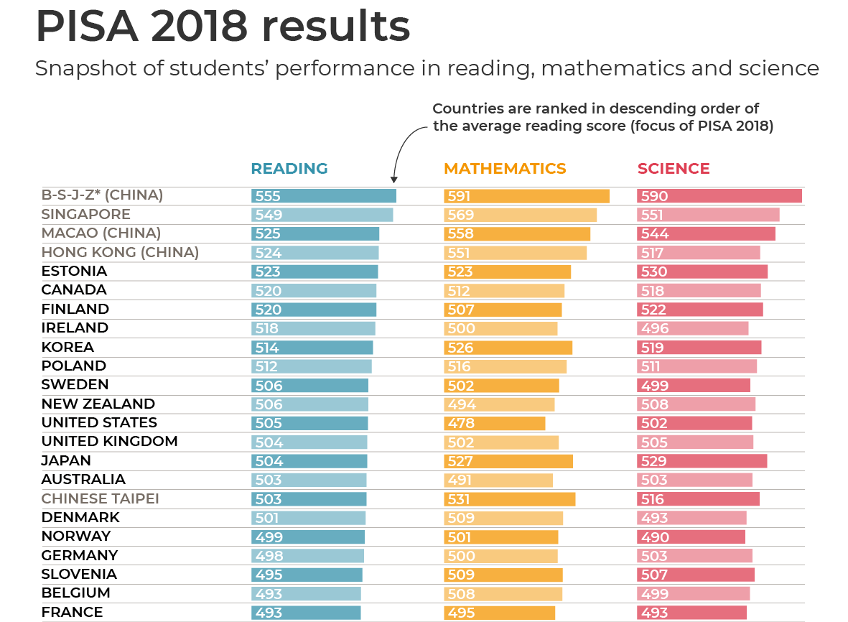
教育質素逐步提升
2018年內地四省市（北京、上海、江蘇、浙江）參加了國際學生評估項目（PISA2018）測試。在全部79個參測國家（地區）對15歲學生的抽樣測試中，四省市學生閱讀、數學、科學三項關鍵能力素養均居參測國家（地區）第一。學生在閱讀、數學、科學三項關鍵能力素養上的平均成績分別為555分、591分、590分，在參加國家（地區）中均排名第一。
資料來源：OECD Programme for International Student Assessment (PISA)
https://www.oecd.org/pisa/PISA-results_ENGLISH.png

Slide 62
參考資料
PISA是經濟合作與發展組織（OECD）於2000年開展的對基礎教育進行跨國家（地區）、跨文化的評價項目，目的是對15歲學生的閱讀、數學、科學素養和運用知識解決現實問題能力進行評價，以反映學生參與未來生活的能力。

Slide 63
教育服務更加公平
「十三五」教育改革的發展成就:
城鄉教育差距逐步縮小。
對貧困地區學生提供特別幫助和政策。
國家教育局指「十三五」期間，採取有效措施，強力推進控輟保學工作。截至2019年底，國家九年義務教育鞏固率達到94.8%，比2015年提高了1.8個百分點。貧困學生原來有20萬，到2020年基本上都已勸返回到學校。重點高校招收農村和貧困地區學生專項累計達到52.5萬人。
累計資助貧困學生3.91億人次，資助金額達7,739億元。義務教育營養改善計劃受益學生超過3,700萬人。
資料來源:
中國政府網 (http://www.gov.cn/xinwen/2020-12/10/content_5568725.htm)
央視網 (https://news.cctv.com/2020/09/23/ARTIVPWzIrjJFStphGvIV4x7200923.shtml)

Slide 64
「兩免一補」政策
「兩免」是對城鄉義務教育學生免除學雜費、免費提供教科書， 「一補」是對家庭經濟困難學生補助生活費。
經過中央和各地方政府多年來的努力，到2008年中國已全面實現了免費的九年義務教育，農村義務教育階段免收學生的學雜費、教科書費，城市義務教育階段免收學生的學雜費，其所需資金已全部納入義務教育經費保障機制。
資料來源：中華人民共和國教育部網頁
http://www.moe.gov.cn/jyb_zwfw/zwfw_fwzt/fwzt_zzzcwd/zzzcwd_ywjy/201608/t20160817_275473.html
http://www.moe.gov.cn/jyb_xwfb/s5147/202012/t20201221_506637.html

Slide 65
吸引越來越多外國學生來華學習
據統計，2018年共有來自196個國家和地區的492,185 名各類外國留學人員在全國31個省（區、市）的1,004所高等院校學習，比2017年增加了3,013人，增長比例為0.62%（以上資料均不含港澳台地區）。
亞洲學生總數為295,043人；非洲學生總數為81,562人; 歐洲學生總數為73,618人；美洲學生總數為35,733人；大洋洲學生總數為6,229人。
按國別排序前15名：韓國、泰國、巴基斯坦、印度、美國、俄羅斯、印度尼西亞、老撾、日本、哈薩克斯坦、越南、孟加拉、法國、蒙古、馬來西亞。
資料來源:中華人民共和國教育部網頁 (http://http://www.moe.gov.cn/jyb_xwfb/gzdt_gzdt/s5987/201904/t20190412_377692.html)

Slide 66
四.基礎建設成就
1. 交通運輸建設
2. 郵政建設
3. 網絡建設
4. 能源建設

Slide 67
基礎建設對社會發展和人們生活有甚麼作用？
基礎建設包括交通、郵電、供水供電、商業服務、科研與技術服務、園林綠化、環境保護、文化教育、衞生事業等市政公用工程設施和公共生活服務設施等。

Slide 68
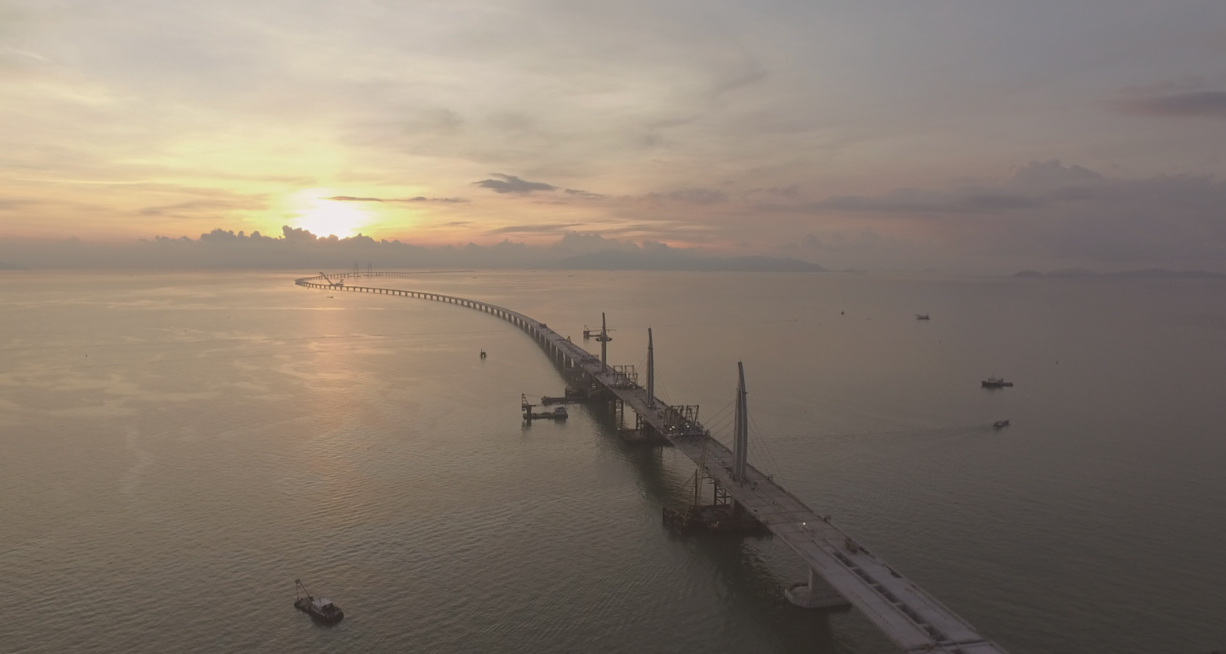
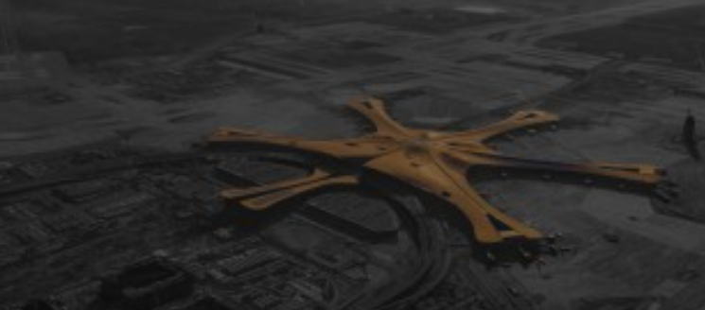
中國工程
國家大規模基礎設施建設舉隅
港珠澳大橋
北京大興國際機場
資料來源: 香港特別行政區政府運輸及房屋局網頁
https://www.hzmb.gov.hk/tc/info/photo-main-bridge.html
資料來源: 北京大興國際機場網頁
https://daxing-pkx-airport.com/zh-hans/

Slide 69


參考資料
港珠澳大橋 (一)
港珠澳大橋是粵港澳三地首次合作共建的超大型跨海通道，全長55公里，預計使用壽命120年，總投資約1,200億元人民幣。大橋於2003年8月啟動前期工作，2009年12月開工建設，於2018年10月開通營運。港珠澳大橋是世界上最長的跨海大橋，擁有世界上最長的沉管海底隧道，是世界上最具挑戰性的超級工程之一。
點擊圖像了解更多。
資料來源:
香港特別行政區政府運輸及房屋局網頁
https://www.hzmb.gov.hk/tc/info/photo-main-bridge.html

Slide 70

參考資料
港珠澳大橋 (二)
整個工程中建設難度最大、技術最複雜的部分是海底沉管隧道。此前全世界最長的海底隧道只有3公里，港珠澳大橋的海底隧道長達6.7公里。在40多米深的海底、數萬噸水壓下進行沉管對接是世界級難題。工程團隊用33節沉管建設一條6.7公里長的隧道，每個沉管重量超過8萬噸，相當於一艘航空母艦。
點擊圖像360度體驗港珠澳大橋。
來源:團結香港基金 https://www.youtube.com/watch?v=87xcU3mRnfQ

Slide 71

觀看視頻
港珠澳大橋實現1小時經濟圈生活
隨著港珠澳大橋的正式通車，香港被納入全國高速公路網，從香港到珠海、澳門只要40分鐘左右的車程，到廣州、佛山等地的陸路距離也大大縮短，大灣區城市群基本實現1小時經濟圈目標。
點擊圖像觀看視頻。
資料來源: 香港特別行政區政府新聞處https://www.isd.gov.hk/chi/tvapi/18_td56.html

Slide 72

參考資料
北京大興國際機場
北京大興國際機場是目前全球建設規模最大的新建機場。機場工程建設在建設、運營籌備、綜合管控難度堪稱世界之最。其航站樓是世界最大的減隔震建築，建設了世界最大單塊混凝土板。
機場航站樓是世界首個實現高鐵下穿的航站樓，雙層出發車道邊為世界首創。機場跑道在國內首次採用「全向型」布局，並採用了世界最大的空管自動化系統，該系統綜合能力達到國際領先水平。
機場實現了場內車輛100%新能源，擁有世界最大的耦合式淺層地溫能利用項目，是全國可再生能源利用率最高的機場。
來源：中國政府網 (http://www.gov.cn/xinwen/2019-09/26/content_5433241.htm)
點擊圖像了解更多。
資料來源: 北京大興國際機場
(https://daxing-pkx-airport.com/zh-hans/)

Slide 73
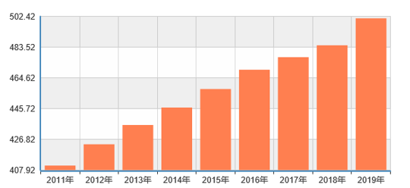
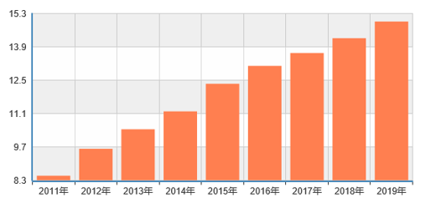
交通運輸建設
公路
截至2019年底，全國公路達到501.3萬公里，其中高速公路15萬公里，位居世界第一。
公路里程 （萬公里）
高速等級路公路里程 （萬公里）
資料來源：國家統計局 (http://www.stats.gov.cn/tjsj/)

Slide 74
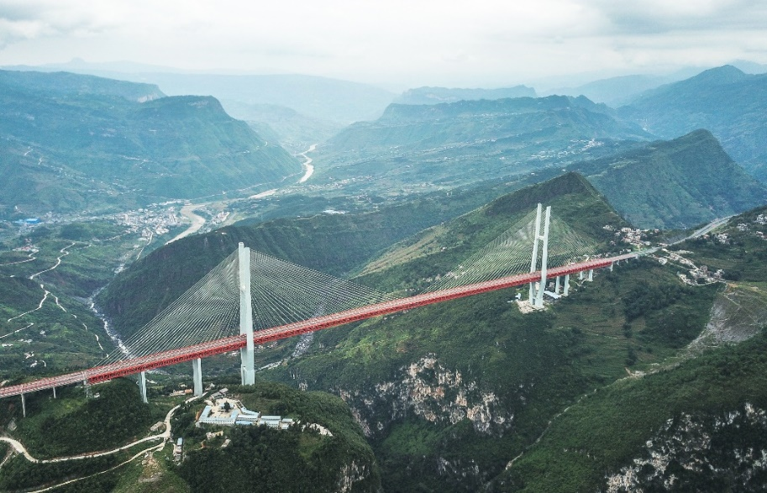
北盤江第一橋
參考資料
北盤江第一橋北起都格鎮，位於中國貴州省六盤水市水城縣都格鎮與雲南省宣威市普立鄉的交界處上，跨尼珠河，南至臘龍村； 全長1,341.4米；橋面至江面距離565.4米；採用雙向四車道高速公路標準，設計速度80千米/小時； 工程項目總投資10.28億元。
截至2018年12月，北盤江第一橋為世界最大跨徑鋼桁架梁斜拉橋，獲第35屆國際橋樑大會「諾貝爾獎」——古斯塔夫斯金獎。
北盤江第一橋
資料來源: 鳯凰視頻(http://v.ifeng.com/c/v/v001HtobVQJx7z36P82GhknmgeADSYf70Oy61FCcoEjv9NcOPjKQlCWjgCxSLmd)

Slide 75
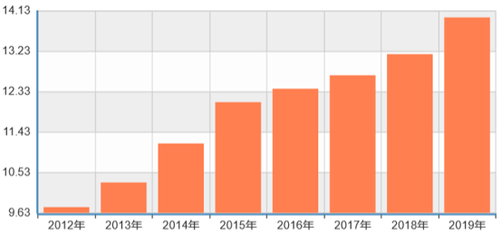
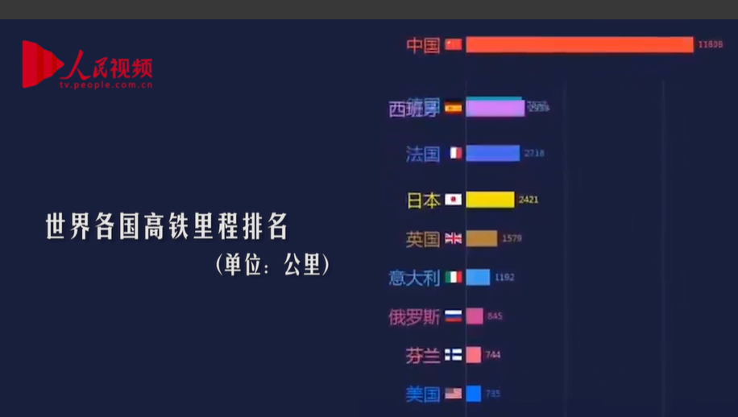

高鐵
中國以「四縱四橫」為主骨架的高鐵網基本形成。鐵路運營里程從2012年的9.63萬公里增長到2019年的14.13萬公里。其中，高鐵里程3.8萬公里，位居世界第一，佔世界高鐵總里程的60%。
鐵路營業里程（萬公里）
點擊圖像觀看視頻。
2012—2019年鐵路運營里程
觀看視頻：世界各地高鐵運營里程排名
資料來源：國家統計局 (http://www.stats.gov.cn/tjsj/)
資料來源: 人民視頻(http://tv.people.com.cn/n1/2018/1204/c413792-30442603.html)

Slide 76
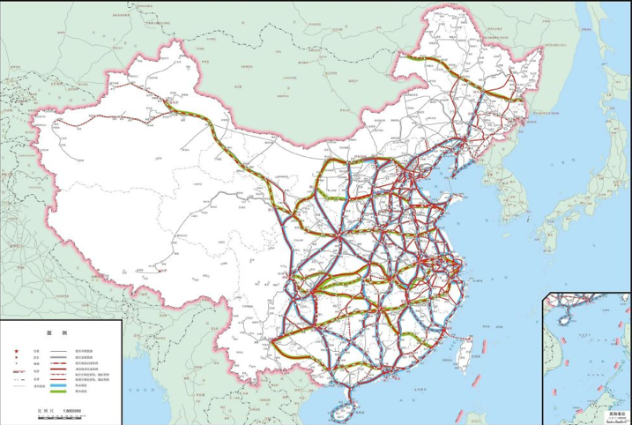
「八縱八橫」高速鐵路網
中長期高速鐵路網規劃圖
2016年，國家鐵路局印發的《中長期鐵路網規劃》指出，在「四縱四橫」高速鐵路的基礎上，貫通沿海內陸及南北地區的鐵路網形成以「八縱八橫」主通道為骨架、區域連接線銜接、城際鐵路補充的高速鐵路網。
資料來源：國家鐵路局(http://www.nra.gov.cn/jglz/fgzd/gfwj/201607/t20160721_308872.shtml )

Slide 77
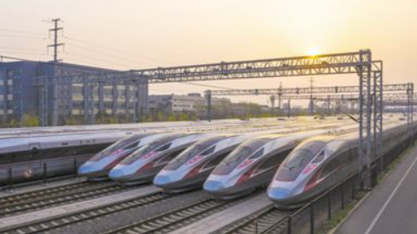

活動
香港加入國家高鐵網絡，實現「1小時生活圈」。人們可以上午在香港飲早茶，下午便到内地城市。時空觀念因此改變，經濟版圖亦由此重構。基礎設施的發展在不知不覺間改變了人們的生活。
復興號動車組列車
試找找香港高鐵可在短時間內到達的內地城市。
試列出「八縱八橫」高速鐵路網涵蓋哪些地點。
試解釋發展高速鐵路網可如何促進國家的發展。
試解釋香港加入國家的高鐵網的重要性。
資料來源:
國家鐵路局(http://www.nra.gov.cn/xxgkml/xxgk/xxgkml/201908/t20190830_87801.shtml)
人民網 (http://finance.people.com.cn/BIG5/n1/2021/0623/c1004-32137870.html)
點擊圖像了解更多。

Slide 78
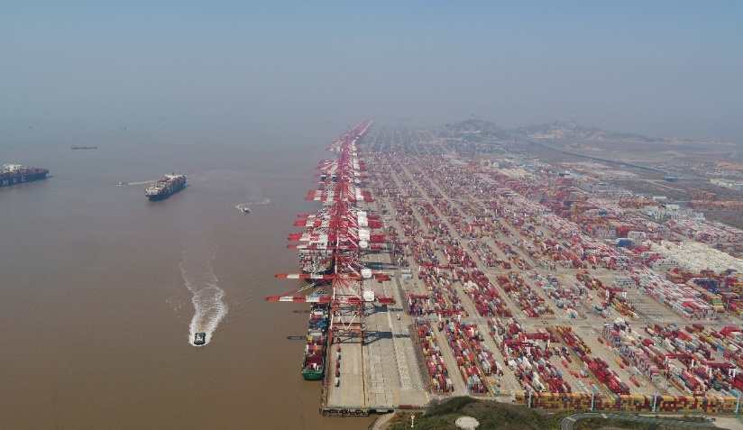


港口
世界排名前的港口中：如上海港、新加坡港、深圳港、寧波-舟山港、香港、釜山港、青島港、廣州港、鹿特丹、天津港等，多數是屬於中國的港口。
上海洋山港集裝箱碼頭
點擊圖像了解更多。
資料來源: Informa
(https://lloydslist.maritimeintelligence.informa.com/one-hundred-container-ports-2020/Port-Data)

Slide 79
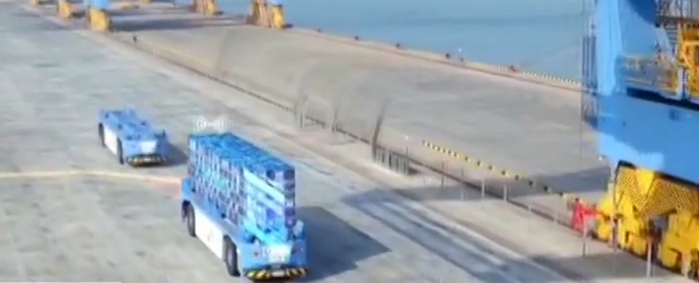
觀看視頻：青島港全自動碼頭
點擊圖像觀看視頻。
問題：看完視頻後，說說青島港全自動碼頭有哪些特點。
資料來源：人民視頻 (http://tv.people.com.cn/BIG5/n1/2017/0512/c39805-29270574.html)

Slide 80
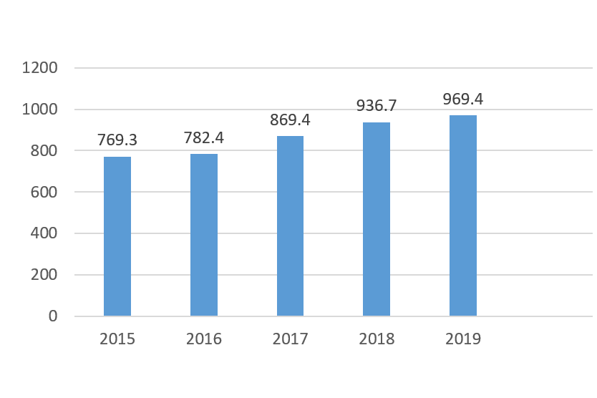
機場
億元
2019年，民航固定資產投資總額1819.9億元，其中，民航基本建設和技術改造投資969.4億元。
根據全球旅行數據和分析公司 Cirium對各個國家2020年運營的總客運航班數的統計，美國、中國、日本位居前三位。
2015—2019年民航基本建設和技術改造投資額
資料來源：中國民用航空局《2019年民航行業發展統計公報》http://www.gov.cn/xinwen/2020-06/13/content_5519220.htm
相關報導:
2020年國家機場發展的相關概況
資料來源：中國航空新聞網 (http://www.cannews.com.cn/2021/01/25/99319555.html)
資料來源：
中國航空新聞網: http://www.cannews.com.cn/2021/01/25/99319555.html
人民網: http://sc.people.com.cn/BIG5/n2/2021/0106/c345167-34512925.html
請留意最新發展。

Slide 81
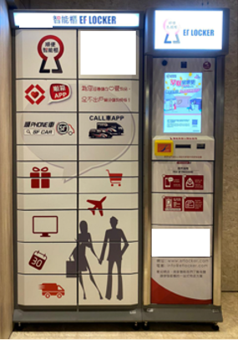
郵政建設
中國已經基本形成航空、鐵路、公路多種運輸形式綜合利用，連接城鄉、覆蓋全國、連通世界的現代郵政網絡，收寄和投遞能力大幅提升。
網購已經成為日常生活的一部分。物流速遞系統與網路亦迅速發展，滿足大眾的生活需要。
圖: 領取速遞的智能櫃
(由教材開發者拍攝)
81

Slide 82


截至2019年，全國郵政營業網點31萬多處，郵路總長度1222多萬公里。2020年，郵政函件業務累計完成14.2億件，包裹業務累計完成2030.6萬件，報紙業務累計完成165.6億份，雜誌業務累計完成7.2億份。
資料來源：國家郵政總局《2020年郵政行業運行情況》
2010—2019年快遞業務量變動情況（單位：億件）
中國快遞業保持高速增長態勢，市場規模穩步推高，市場結構不斷優化，發展質效持續提升，服務能力顯著增強，科技智慧加速賦能，行業朝著高品質發展的方向邁進。
資料來源：國家郵政總局《2020年郵政行業運行情況》
2010—2019年快遞業務收入變動情況（單位：億元）

Slide 83

觀看視頻
機器人自動分揀快遞包裹
點擊圖像觀看視頻。
資料來源: 央視網 (http://tv.cctv.com/2017/11/11/VIDEOsOi5Qxd5v1ltrOzdnD7171111.shtml)

Slide 84
網絡建設
近年國內光纖網絡建設和農村4G基站建設速度加快，以實現農村城市「同網同速」，城鄉「數字鴻溝」顯著縮小。
網絡通達之後，農村能夠和城市一樣，第一時間獲取新訊息、新技術，共享資訊科技所帶來的便利。電子商務和網上直播推銷產品在農村蓬勃發展起來，農產品銷售渠道也拓寬了。借助遠程醫療系統，基層醫療機構服務能力得到了有效提升。全國所有中小學校均已接通寬帶，通過網絡，農村學生可以共享優質教育。
資料來源：中國政府網 (http://www.gov.cn/xinwen/2021-04/19/content_5600635.htm)

Slide 85
中國已建成全球最大5G網絡
2020年
5G網絡已覆蓋全國地級以上城市*及重點縣市。截至2021年3月底，中國5G基站總數81.9萬個。
資料來源：
中國政府網: http://www.gov.cn/xinwen/2021-01/26/content_5582523.htm；
《 2021年一季度通信業經濟運行情況》: https://www.miit.gov.cn/gxsj/tjfx/txy/art/2021/art_a2624764516d40989d2db2548bf9c95d.html
相關報導
2020年世界5G大會在廣州舉行。廣東省省長馬興瑞在開幕式上表示，廣東擁有5G相關企業1600多家，約佔全國1/3；華為、中興的5G必要專利數超過5000件，約佔全球1/3，廣東累計建成5G基站超過11萬座，已初步形成全球最大的5G產業集聚區。 資料來源：文匯報(https://www.wenweipo.com/a/202011/26/AP5fbf30c4e4b0844413642175.html)
*地級市是中國行政區劃之一，行政地位與地區、自治州、盟相同，屬地級行政區由省、自治區管轄。

Slide 86

活動
2021 年，互聯網寬頻服務推廣加快，穩步增長。進入以下網頁了解最新發展，並留意最新數據的發布。
點擊圖像進入網頁。
調查方向可包括:
收入增長情況
主要不同地區 (如東部、中部、西部、東北)的發展情況等等
資料來源：中華人民共和國工業和信息化部（2021）〈2021年1－2月通信業經濟運行情況〉 (https://www.miit.gov.cn/gxsj/tjfx/txy/art/2021/art_82f101e1d078447fac75443a50348b7c.html)

Slide 87



公共交通建設成就
成就一
成就二
截至 2020 年底，全國共有 44 個城市運營城市軌道交通線路 233 條，運營里程 7,545.5 公里。全年新增城市軌道交通線路 39 條，新增運營里程 1,240.3 公里，較去年增長 20.1％。
2018年，中國地鐵總運營里程排名全球第一，佔全球地鐵總里程的35.26%，是地鐵第一大國。
相關報導:
北京地鐵駛入「全自動」時代
北京地鐵運營總里程達636.8公里
點擊圖像進入網頁
資料來源：
中國文化研究院〈駛向未來——中國地鐵故事〉
( https://chiculture.org.hk/tc/china-today/2856)
中國政府網: http://www.gov.cn/xinwen/2021-01/06/content_5577537.htm

Slide 88

能源建設
中國水電、風電、太陽能、核能發電裝機規模持續擴大，天然氣及其他能源等清潔能源生產比重逐步增加，建立了較為完善的能源供給體系，能源供給能力逐步提高。
雲南省巧家縣和四川省寧南縣交界處的白鶴灘水電站，是目前世界規模最大的水電站。
來源：《中華人民共和國 2020 年國民經濟和社會發展統計公報》(http://www.stats.gov.cn/tjsj/zxfb/202102/t20210227_1814154.html)

Slide 89

三峽工程
三峽工程是治理、開發和保護長江的關鍵性骨幹工程，是迄今世界上規模最大的水利水電工程，紓緩了長江中下游地區防洪壓力。2020年，三峽電站創造了單座水電站年發電量1,118億千瓦時的世界紀錄。
資料來源：
中國政府網(http://www.gov.cn/xinwen/2019-06/23/content_5402601.htm#1)
人民網(http://finance.people.com.cn/BIG5/n1/2021/0105/c1004-31988899.html)
中國新聞網(https://www.chinanews.com/gn/2021/01-01/9376426.shtml )
三峽大壩開閘洩洪

Slide 90

中國的太陽能發電(光伏發電)
2011年，中國太陽能發電的裝機容量僅為日本、美國的六成，為歐盟的6%。從2013年起，國家加大節能减排力度，光伏産業快速發展。到2017年，中國的裝機容量超過歐盟。
光伏的産業鏈條持續優化升級。在光伏板生産的四大環節中，中國産量佔全球的比重，最低的達到近七成，最高的接近100%。從原創專利的申請數量來看，中國在2013年超過日本，成為最大的專利申請國。
點擊圖像觀看視頻。
觀看視頻：
來源:央視網(http://tv.cctv.com/2021/04/24/VIDEqrU1lweGosRPepwFMJOe210424.shtml)
根據國家發展改革委能源研究所等機構的預測，到2050年，近四成的用電量將來自光伏。
資料來源：中央電視台新聞中心

Slide 91



新型基礎設施建設（簡稱「新基建」）
2018年12月，中央經濟工作會議提出，加快5G商用步伐，加強人工智慧、工業互聯網、物聯網等新型基礎設施建設。
以5G、物聯網、工業互聯網、衛星互聯網為代表的電通網絡基礎設施。以人工智能、雲端計算、區塊鏈等為代表的新技術基礎設施，以數據中心、智能計算中心為代表的算力基礎設施等。
融合基礎設施，主要指深度應用互聯網、大數據、人工智能等技術，支撐傳統基礎設施轉型升級，進而形成的融合基礎設施，如智能交通基礎設施、智慧能源基礎設施等。
創新基礎設施。主要是指支撐科學研究、技術開發、產品研製的具有公益屬性的基礎設施，如重大科技基礎設施、科教基礎設施、產業技術創新基礎設施等。

Slide 92

脫貧成就
甚麼是貧困?
世界銀行自 2011 年起，使用的每人每日 1.9 美元的極端貧困標準就是貨幣標準下的絕對貧困標準。這一標準是以維持人體生存的最低食物攝取量為依據，通過購買力平價測算確定的。
根據這標準，到 2019 年全球有超過 11% 的人口仍處於極端貧困狀態。根據國家發展程度不同， 2018 年世界銀行在原有標準基礎上又補充了兩個新標準：中等偏低收入國家貧困線為每人每日 3.2 美元，中等偏高收入國家貧困線為每人每日 5.5 美元。
資料來源：
中國國際發展知識中心（2020） (http://www.cikd.org/chinese/detail?leafId=216&docId=1554)

Slide 93

聯合國可持續發展目標：2030年消滅絕對貧困
聯合國可持續發展目標，又稱全球目標，努力從2015年到2030年消除貧困、對抗不平等與不公正、提供清潔能源，以及解決氣候變化等。
資料來源: 聯合國可持續發展目標網站(https://www.un.org/sustainabledevelopment/zh/)

Slide 94
國家扶貧標準的變化和調整
根據國民經濟社會發展水平和貧困人口基本生活需求確定扶貧標準，是國家實施大規模、有計劃、有組織扶貧以來一直的做法。
中國第一次制定扶貧標準是1986年，為206元，對應的貧困人口數量為1.25億，主要解決的是溫飽問題。2001年制定第一個十年農村扶貧開發綱要時，將扶貧標準提高到865元，對應的貧困人口數量為9,422.8萬。2011年制定第二個十年農村扶貧開發綱要時，將扶貧標準提高到2,300元（2010年不變價），對應的貧困人口數量為1.22億。
資料來源：中華人民共和國國務院新聞辦公室，《人類減貧的中國實踐》(http://www.mod.gov.cn/big5/regulatory/2021-04/06/content_4882650_7.htm)

Slide 95
國家扶貧標準的變化和調整
國家貧困人口識別和退出以戶為單位，主要衡量標準是「一收入」「兩不愁三保障」。「一收入」就是該戶年人均純收入穩定超過現行國家扶貧標準，「兩不愁三保障」就是穩定實現不愁吃、不愁穿和義務教育、基本醫療、住房安全有保障。
來源：中華人民共和國國務院新聞辦公室，《人類減貧的中國實踐》(http://www.mod.gov.cn/big5/regulatory/2021-04/06/content_4882650_7.htm)

Slide 96

國家扶貧標準的變化和調整
中國政府在2010年制定了每人每年人民幣2,300元的新貧困線。按購買力平價方法計算，這一價格相當於國際上每人每天2.3美元。
2012年至2020年，中國實際執行的最低貧困標準從每人每年收入人民幣2,625元提升至人民幣4,000元，近1億農村貧困人口實現脫貧。
點擊圖像觀看報導與視頻
資料來源: 新華網 (http://www.xinhuanet.com/politics/2021-02/23/c_1211035555.htm)

Slide 97
脫貧進展
2012年以來，國家高度重視解決貧困問題。2015年，國家提出了「打贏脫貧攻堅戰」。
2020年，國家在現行標準下達到 9,899 萬農村貧困人口全部脫貧，832 個貧困縣、12.8萬個貧困村全部脫離貧困名單，區域性整體貧困得到解決，完成了消除絕對貧困的艱巨任務。
資料來源: 人民網( http://opinion.people.com.cn/BIG5/n1/2021/0531/c1003-32117364.html)

Slide 98


參考資料
寧夏吳忠市同心縣河西鎮旱天嶺位於山大溝深、乾旱少雨的西海固，這裏生態環境脆弱、生存條件艱苦，貧困人口高度集中。 2013年以來，旱天嶺村借助易地搬遷、集中安置措施，改變了世代困擾當地民衆的居住條件差、交通不便、飲水困難等狀況。
旱天嶺村舊址
旱天嶺村新貌
了解更多當地的情況可參看中國政府網:
http://www.gov.cn/xinwen/2019-05/22/content_5393734.htm#allContent

Slide 99



觀看視頻和資料，談談你的感想
資料來源：文匯網 https://www.wenweipo.com/a/202102/25/AP6037bc3de4b04e1918c85cf6.html
資料來源：央視網
http://tv.cctv.com/yskd/special/xycgs/index.shtml
中國減貧學
點擊圖像觀看視頻
資料來源: 新華社國家高端智庫
http://www.xinhuanet.com/politics/2021jpxbg.pdf

Slide 100
為全球脫貧事業作出貢獻
按照世界銀行國際貧困標準，中國脫貧人口佔同期全球減貧人口70%以上。佔世界人口近五分之一的中國全面消除絕對貧困，提前10年實現《聯合國2030年可持續發展議程》的脫貧目標，不僅是中華民族發展史上具有里程碑意義的大事件，也是人類脫貧史乃至人類發展史上的大事件，為全球脫貧事業發展和人類發展進步作出了重大貢獻。

Slide 101
完

Slide 102
使用指引
本資料以教師為主要對象，提供與課題相關的知識內容，方便教師備課時掌握教學內容。
本資源所提供的資料、視頻、相片、圖片、思考問題與建議答案等可作多用途使用，如教師課堂教學材料、課程規劃和學與教的參考、學生課業等。教師應配合《公民與社會發展科課程及評估指引》(中四至中六)（2021）(下稱《指引》)，按學生學習多樣性、課堂教學、評估需要等調整以作出合適的處理。
就本資源的內容，教師可提供適切的補充或安排學生預習/延伸學習，加深學生對資料和課題的認識。
教師可以按照本科課程理念與宗旨，選取其他正確可信、客觀持平的學與教資源，以助學生建立穩固的知識基礎，培養正面價值觀和積極的態度，以及提升慎思明辨、解難等思考能力和不同的共通能力。
部分資料因版權問題而未能下載方便即時瀏覽，已提供有關網址，請自行上網瀏覽。
部分資料可能在教師使用時已有所更新，教師可瀏覽網址，以取得最新資料。
請同時參閱《指引》以了解課程學與教的要求與安排。歡迎教師指正未盡完善之處，亦歡迎提供更新資料，以增潤內容，供所有教師參考之用。

